Slide 1

Пожарная безопасность

Slide 2

Загадка
                Рыжий зверь в печи сидит, рыжий зверь
на всех сердит.
Он от злобы ест дрова, целый час.
А может два.
Ты рукой его не тронь, искусает всю ладонь.
огонь

Slide 3



Огонь - друг

Slide 4


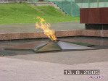

Slide 5

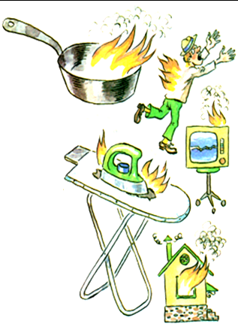
Огонь - враг

Slide 6
ТЕМА ЗАНЯТИЯ:
Пожарная безопасность

Slide 7

  Неосторожное обращение с огнем –
спички, костер;
Нарушение правил пожарной безопасности при эксплуатации печей;
Утечка бытового газа;
Неосторожное обращение с пиротехническими изделиями ( хлопушки, петарды, бенгальские огни, фейерверки и т. д.)

Slide 8
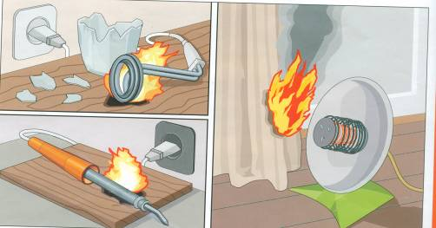
Нарушение правил безопасности при пользовании электробытовыми приборами;
Нарушение правил хранения и использования горючих и легковоспламеняющихся жидкостей;

Slide 9
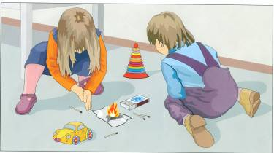
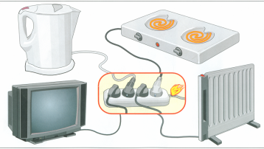
Правила пожарной безопасности в городской квартире.
Не балуйтесь дома со спичками, зажигалками. Это – одна из причин пожаров.
Не оставляйте без присмотра включенные электроприборы, особенно утюги, обогреватели, телевизоры, светильники и др. Уходя из дома, не забудьте их выключить.

Slide 10
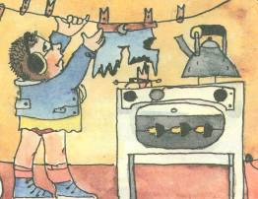
Не забывайте выключать газовую плиту. Если почувствуете запах газа, не зажигайте спичек и не включайте свет. Срочно проветрите квартиру.
Не сушите белье над плитой. Оно может загореться.
Фейерверки, свечи, бенгальские огни зажигайте подальше от елки, лучше вообще вне дома.

Slide 11
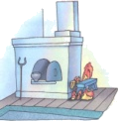
Правила пожарной безопасности
в деревне
Никогда не прикасайтесь голыми руками к металлическим частям печи. Вы можете получить серьезный ожог.
Не трогайте без разрешения взрослых печную заслонку. Если ее закрыть раньше времени, в доме скопится угарный газ, и вы можете задохнуться.
Не открывайте печную дверцу. Оттуда могут выскочить раскаленный уголек или искра и стать причиной пожара.

Slide 12

Действия при возникновении пожара
1.ваши действия при загорании телевизора.
1.Обесточить телевизор (вытащить вилку из розетки).
2. Сообщить в пожарную охрану по телефону 01.
3.Если горение продолжается, накрыть телевизор плотной тканью, подходя к телевизору с боку, можно его облить водой.
4. Если вы не в силах справиться с огнём, покинуть помещение, плотно закрыв двери, окна. Сообщить соседям.

Slide 13





2.Ваши действия в задымленном помещении, если есть возможность выхода.
1. Позвонить в службу спасения «01».
2. Дышать через мокрую ткань. 3. Двигаться, пригнувшись или ползком к выходу.
4. Не входить туда, где большая концентрация дыма.
5. Плотно закрыв за собой дверь, двигаться вдоль стены к лестнице.

Slide 14
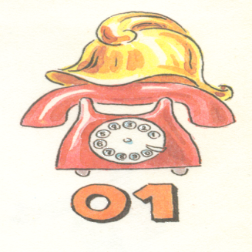


3. Ваши действия в случае, когда огонь отрезает путь к выходу.
1. Позвонить в службу спасения «01». 2. Заткнуть тряпками все щели в двери, поливать дверь водой.
3. Создать запас воды в ванной комнате.
4. Находиться лучше на полу около окна, дыша через мокрую ткань, или выйти на балкон.
5. Взять с собой мокрое одеяло, чтобы защититься от огня (если начнёт проникать), фонарик и яркую тряпку для сигнала спасателям.

Slide 15








Ф
И
З
М
И
Н
У
Т
К
А

Slide 16
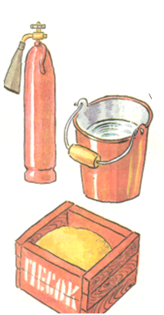
Первичные средства тушения пожара
Вода, песок, земля, огнетушители, мыльный раствор, порошок

Slide 17

 |  |  |  |  | 1
 |  |  |  |  | 2
 |  |  |  | 3
 |  |  |  |  | 4
 |  |  | 5
 |  |  |  |  | 6
7
 |  |  | 8
П л а м я
П е н а
П е с о к
У т ю г
Вопросы:
1. Светит, но обжигает .
2 и 3. Средства тушения огня .
4. Бытовой прибор, из-за которого,
если он будет оставлен включенным,
может произойти пожар.
5. Чем подают воду при пожаре.
6. Сигнал, издаваемый пожарным
автомобилем.
7. Откуда набирают воду для тушения пожара.
8. Основное средство для борьбы с огнем .
Ш л а н г
С и р е н а
К о л о д е ц
В о д а

Slide 18


